Slide 1
Презентация лабораторной работы №4
Российский Университет Дружбы Народов Факульткт Физико-Математических и Естественных Наук
Дисциплина: Операционные системы
Работу выполнял: Акуленко Максим Андреевич
С/б: 1032200540 НКНбд-01-20

Slide 2
Основная задача, которую мне нужно сделать
ознакомления с операционной системой Linux, получить опыть с ней и с консолью и с некоторыми графическими менеджерами рабочих столов операционной системы.
Задачи
Изучить и работать с графическими элементами управления средой (GNOME-KDE-Xfce)
исользовать виртуальные консоли
изучить графические интерфейсы
ознакомится с менеджером рабочих столов

Slide 3
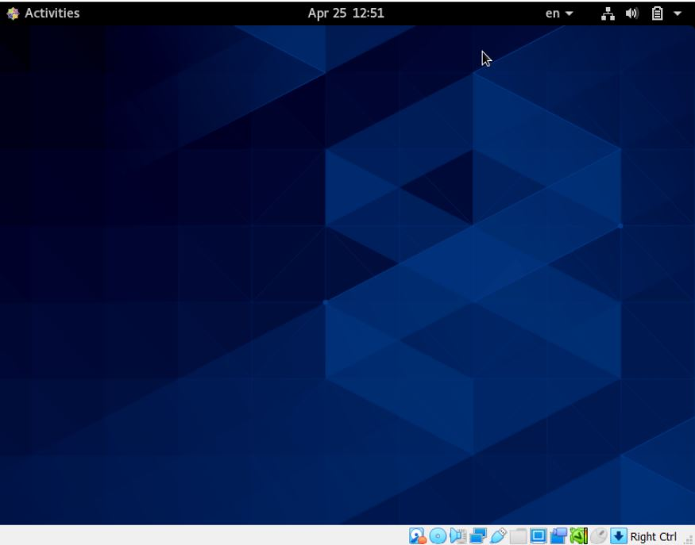

Slide 4
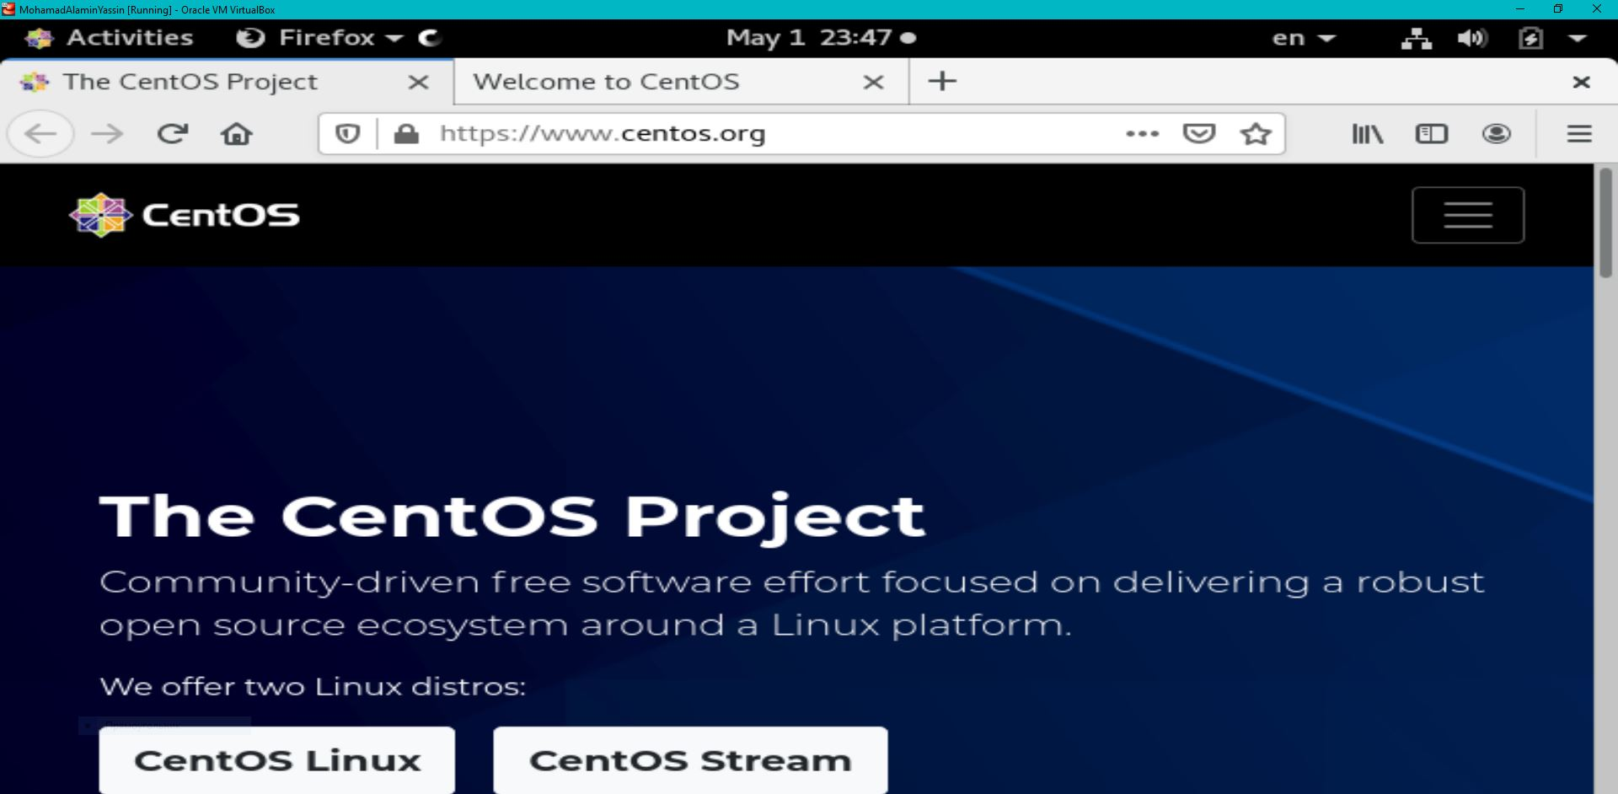

Slide 5
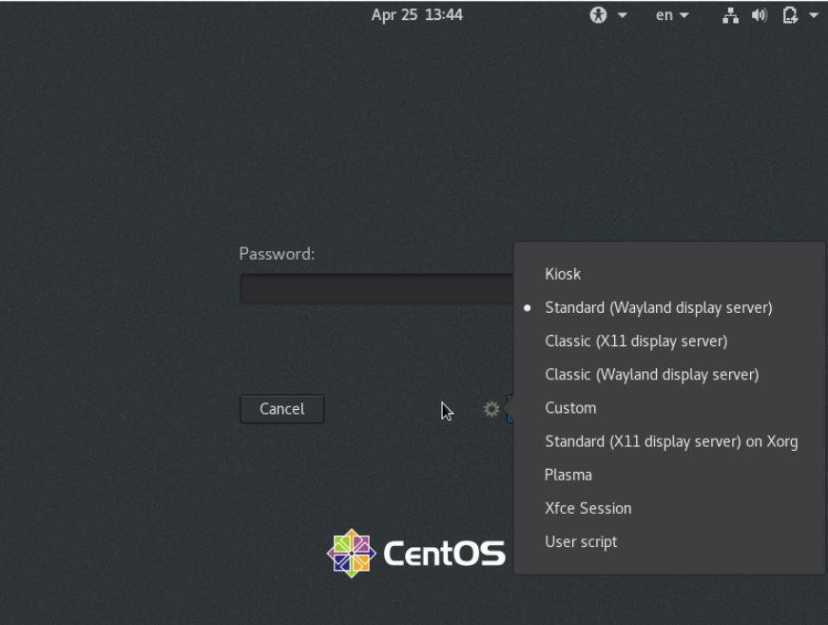

Slide 6
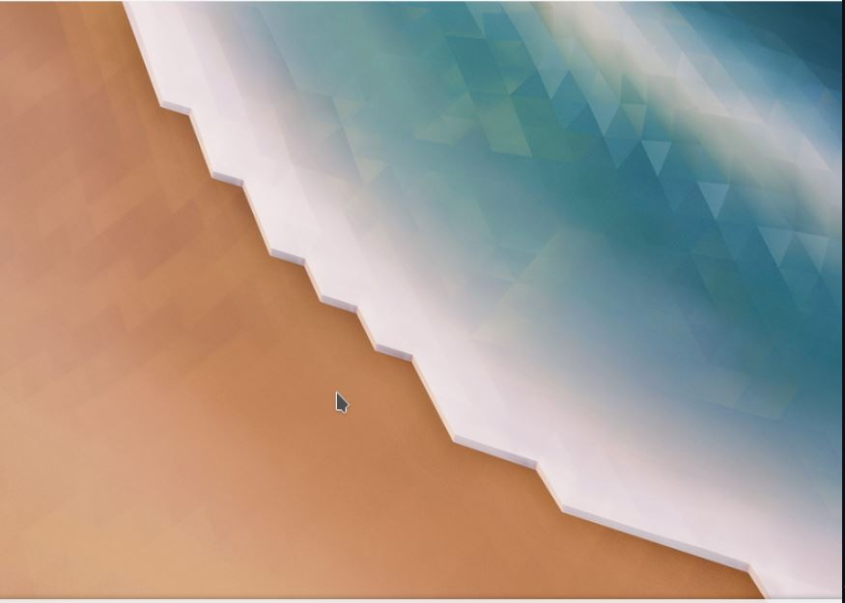

Slide 7
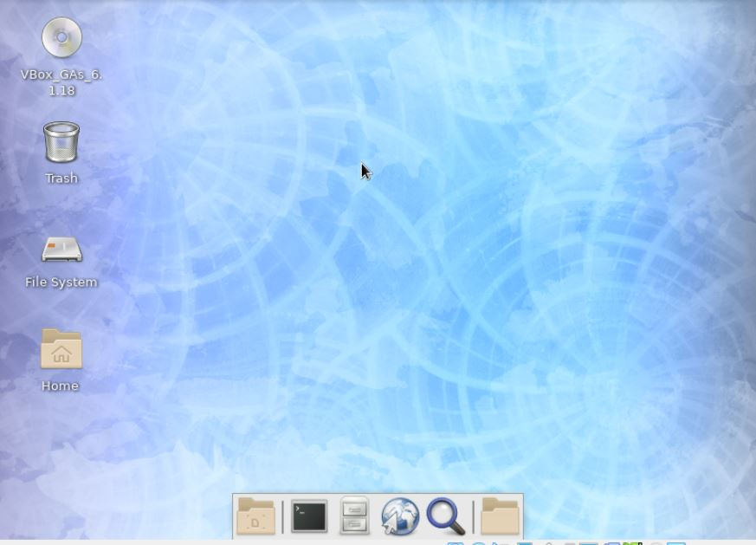

Slide 8
Вывод
я выучил основы работы с терминалом, менеджером столов и системы в целом графических интерфейсах и сейчас я могу работать в различных графических интерфейсах и использовать виртуальные консоли.

